Slide 1
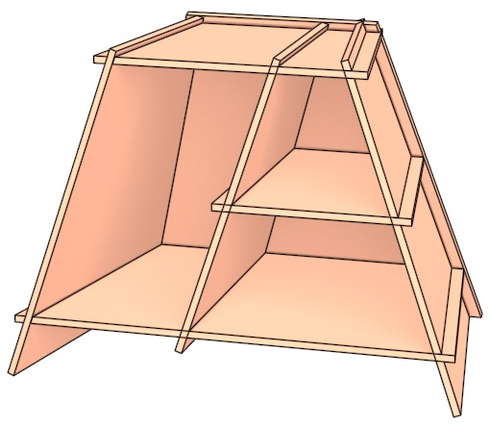
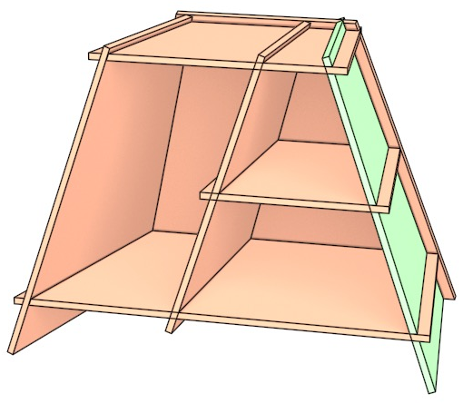
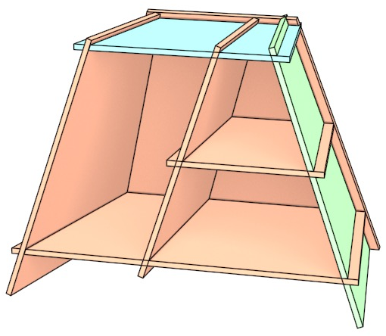
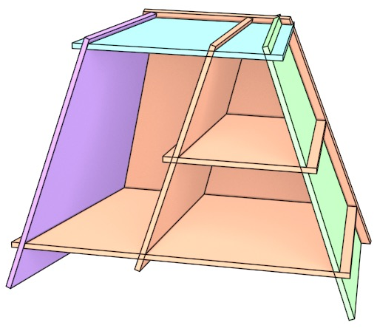
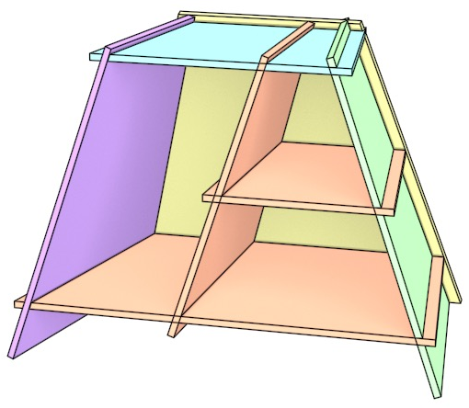
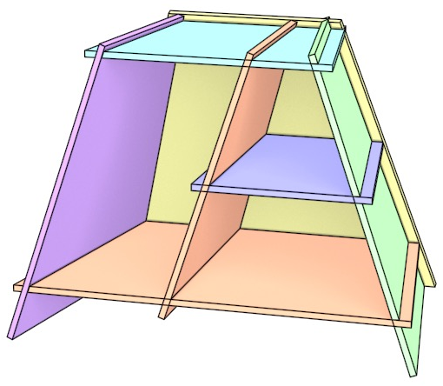
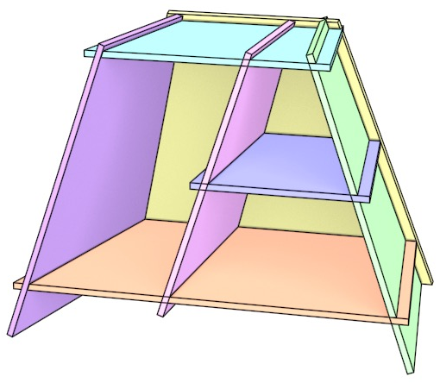
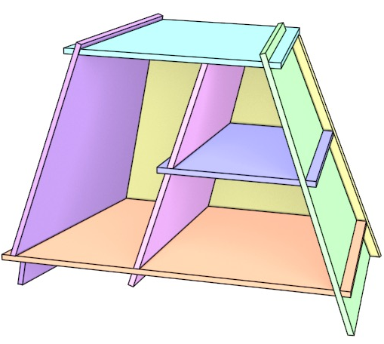
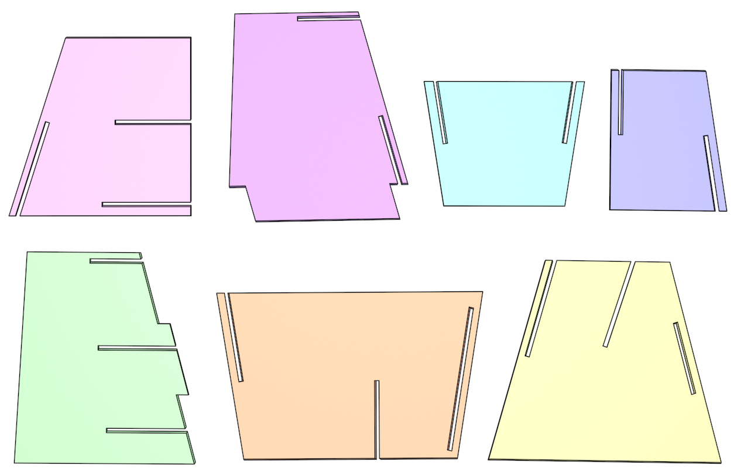
P2
d₂
P2
P4
d₁
d₃
P4
d₄
P6
P3
P5
P1
P3
d₅
P5
P6
P7
+y
P1
d₆
+z
+x
d₆ = d₅
Parts-graph
G(d₁, A₁)
G(d₂, A₂)
G(d₃, A₃)
G(d₄, A₄)
G(d₅, A₅)
G(d₆, A₆)
4
4
4
4
4
4
4
2
2
2
2
2
2
2
3
6
5
1
3
6
5
1
3
6
5
1
3
6
5
1
3
6
5
1
3
6
5
1
3
6
5
1
7
7
7
7
7
7
7
(a)
(b)
(c)
(d)
(e)
(f)
(g)
(h)

Slide 2
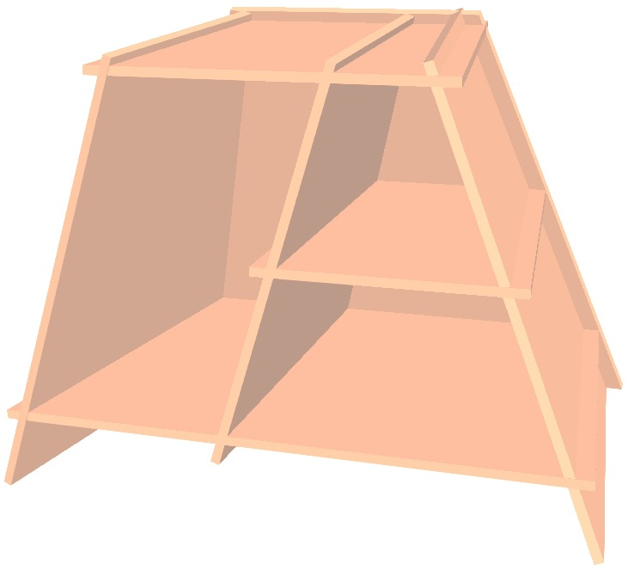
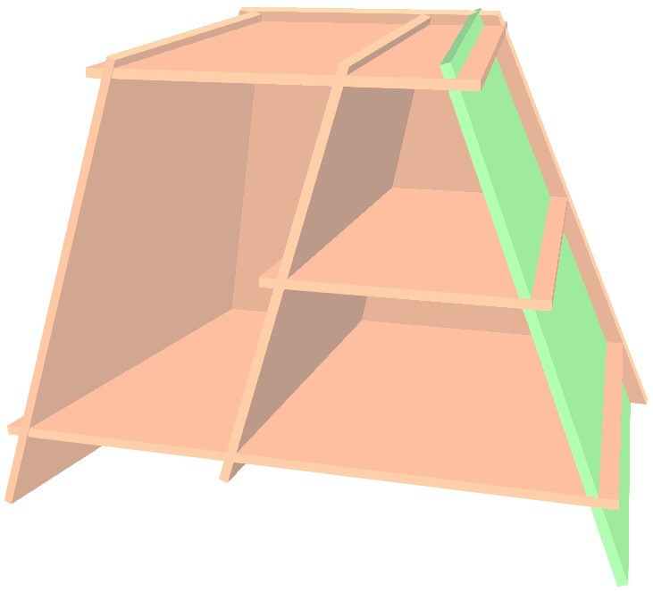
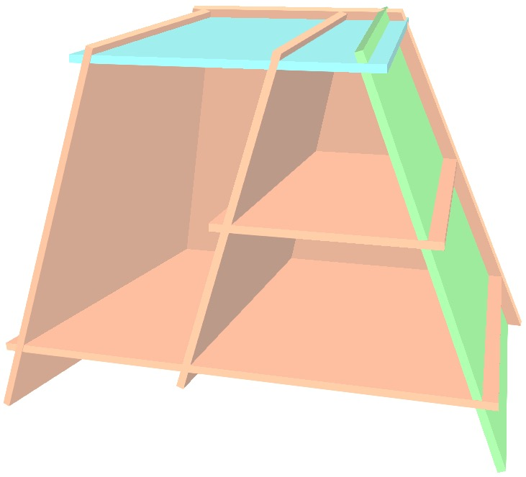
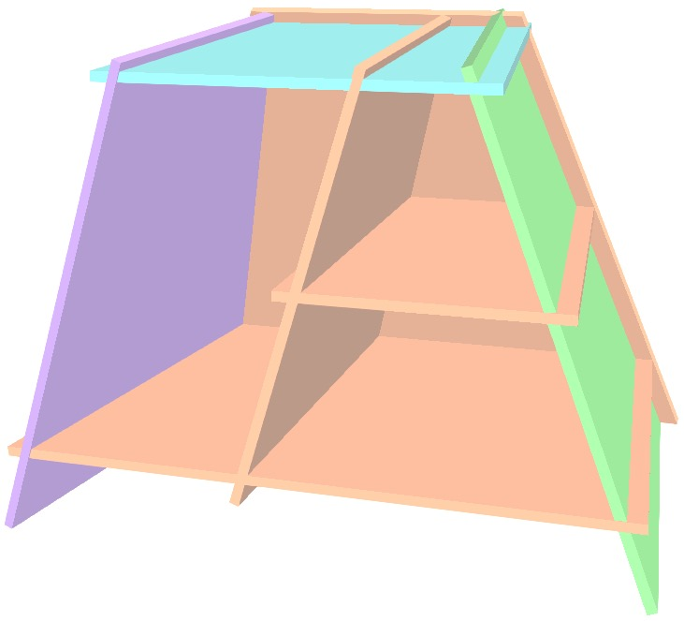
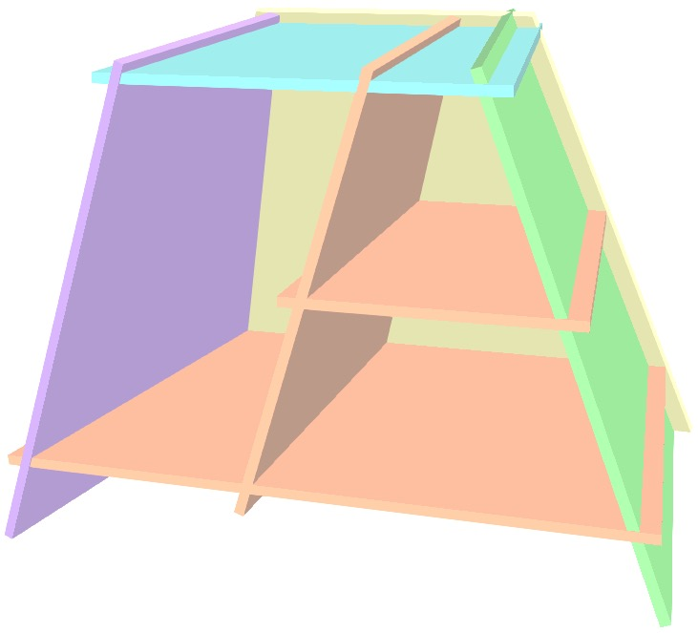
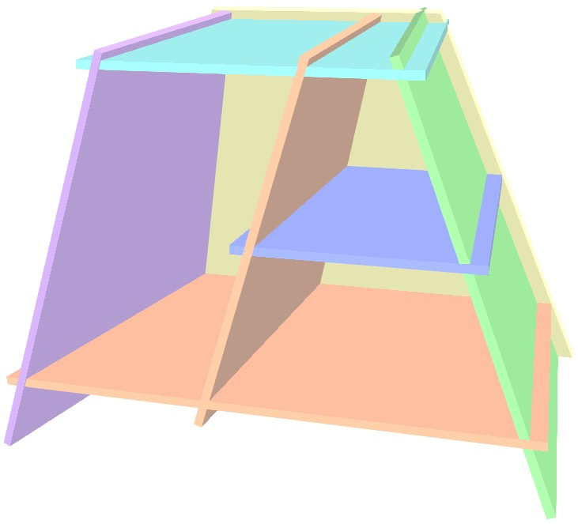
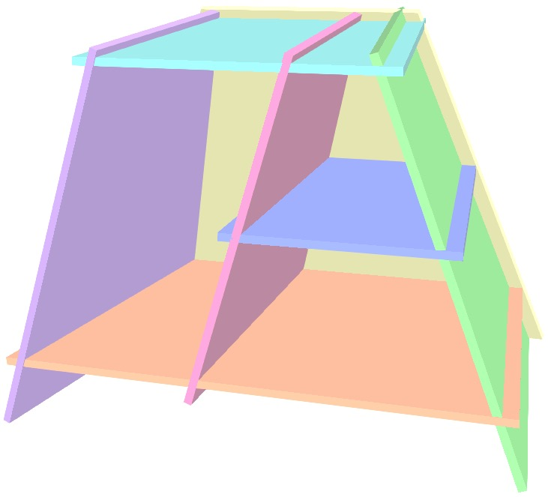
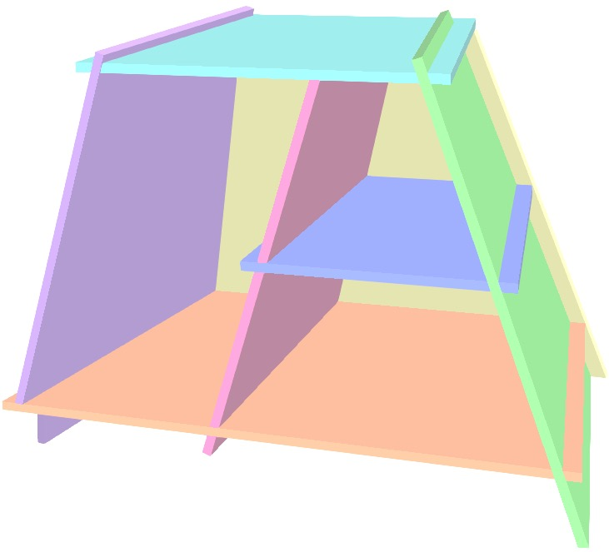
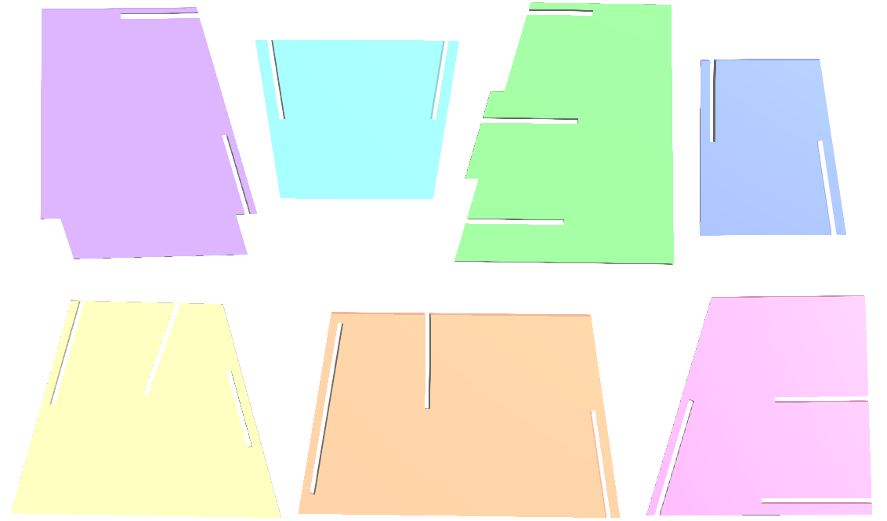
P2
d₂
P2
P3
P4
P6
P1
d₁
d₃
P4
d₄
P5
P3
d₅
P5
P7
+y
P1
d₆
P6
+z
+x
d₆ = d₅
TODO: Re-render
parts & model
Parts-graph
G(d₁, A₁)
G(d₂, A₂)
G(d₃, A₃)
G(d₄, A₄)
G(d₅, A₅)
G(d₅, A₆)
4
4
4
4
4
4
4
2
2
2
2
2
2
2
3
6
5
1
3
6
5
1
3
6
5
1
3
6
5
1
3
6
5
1
3
6
5
1
3
6
5
1
7
7
7
7
7
7
7
(a)
(b)
(c)
(d)
(e)
(f)
(g)
(h)

